Slide 1
ORDEN DEL PORTAFOLIO DIGITAL

Slide 2
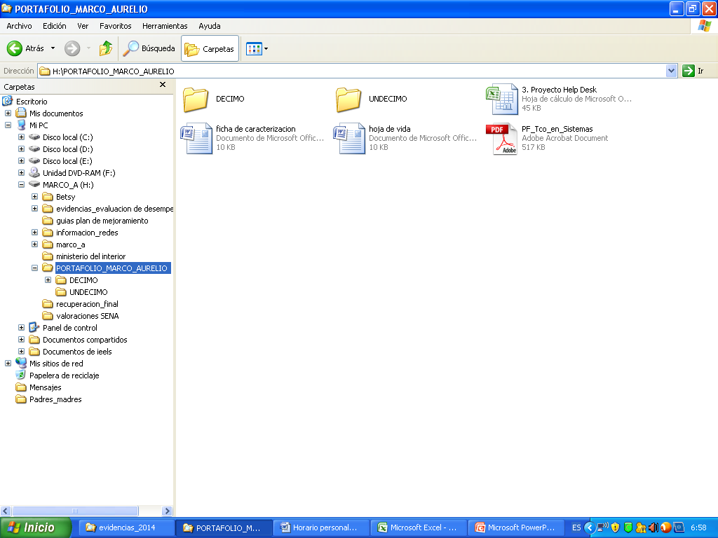

Slide 4
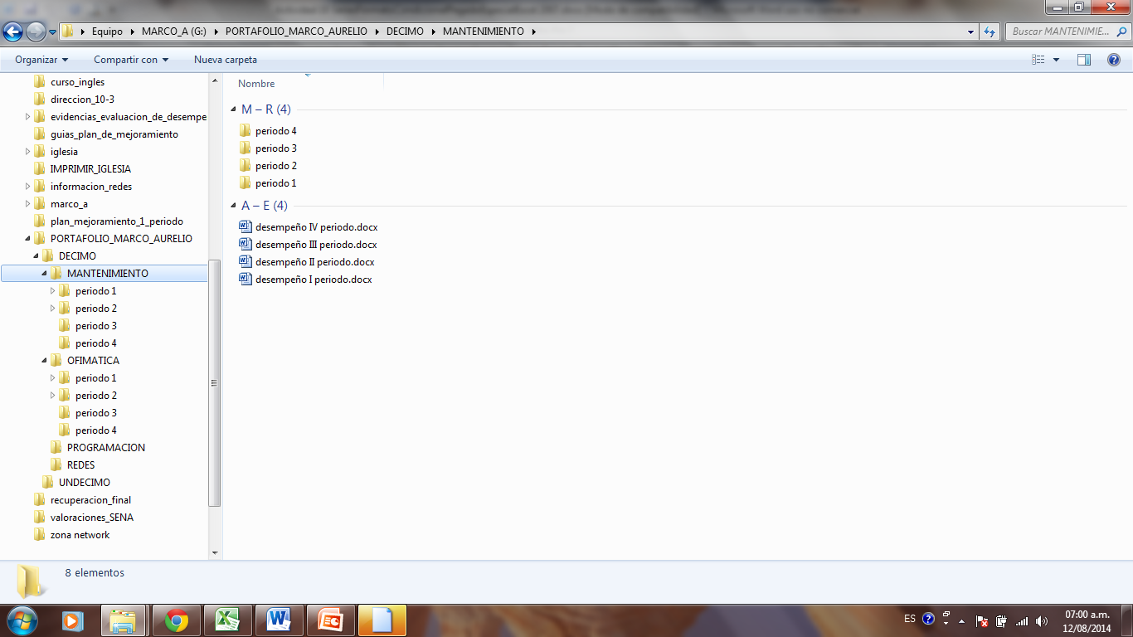

Slide 5
